Slide 1

Como escribir un email
A los apoderados

Slide 2
Objetivo:
Aprender a redactar un correo electrónico a los apoderados de sala cuna, jardín infantil o colegio.

Slide 3

Crear contactos en gmail
https://www.youtube.com/watch?v=6fIuYdt8OyU

Slide 4
Crear etiquetas en gmail
https://www.youtube.com/watch?v=pfYATz9kDQ8

Slide 5

Cómo redactar un email formal
Define tu objetivo.
Crea un asunto claro y conciso.
Agrega un saludo apropiado.
Haz una breve introducción.
Desarrolla tu mensaje.
Redacta un cierre.
Revisa y corrige lo que creas oportuno.
Envíalo y haz un seguimiento

Slide 6

1. Define tu objetivo
Antes de redactar tu correo, piensa en su finalidad: qué esperas lograr y qué quieres comunicar.
Así, definirás un objetivo que te servirá de guía para que todos los elementos de tu correo estén alineados y elabores un mensaje efectivo.

Slide 7
2. Crea un asunto claro y conciso
El asunto es un componente esencial para cualquier tipo de correo electrónico, ya que es la primera impresión que el destinatario tendrá de esta comunicación.
De la redacción de tu asunto dependerá que abran tu correo o lo ignoren.
El asunto del email debe quedar explícito en una sola línea.
Tu asunto debe ser breve y reflejar con claridad el propósito del mensaje.

Slide 8
Ejemplos de asuntos para enviar un correo formal
Citación reunión de apoderados
Citación entrevista personal
Envío de materiales
Invitación actividad “X”
Actividad día de la familia, fiesta de la chilenidad, día de la madre, etc.

Slide 9
3. Agrega un saludo apropiado
Comienza el correo con un saludo formal y utiliza el nombre del destinatario si es posible. Esta parte es importante, sobre todo, en un correo en el que trates asuntos profesionales.
El saludo debe ser corto y de ser posible, debe generar cercanía.
Entre los saludos más comunes está:
  «Estimado + nombre»
  «Estimada profesora Martha López»."

Slide 10
4. Haz una breve introducción
En este paso, empezarás con la redacción de tu correo: el primer párrafo lo puedes destinar a una introducción breve, en la que presentes de forma clara el motivo del correo, lo cual situará, de inmediato, al destinatario en contexto.
Ejemplo:
  “…como usted ya sabe, cada año, como jardín infantil, celebramos el Día de la familia, cuya fecha es muy importante, pues se refuerzan valores, se comparte en familia y nos acercamos como comunidad…
  “Escribo este correo, para informar sobre los detalles de la graduación de los niños y niñas…”

Slide 11

5. Desarrolla tu mensaje
Luego, desarrolla tu mensaje en las líneas siguientes.
Organiza tus ideas en párrafos cortos y utiliza un lenguaje conciso.
Mantén el enfoque en el objetivo del correo y evita divagar o agregar información innecesaria.
Ten en cuenta que, por lo regular, las personas no tienen el tiempo para leer correos electrónicos largos, así que es mejor ser directo.
Ejemplo:
  “… por tal motivo, los invitamos a celebrar el Día de la chilenidad, este sábado 07 de septiembre, a las 10:30 hrs. Recordamos que los niños y niñas deben venir vestidos con su traje desde la casa, la entrada es directa a la sala de clases…”

Slide 12
6. Redacta un cierre
Termina tu correo con una despedida sin perder el tono formal.
Agradecer antes de despedirte es una forma excelente de cerrar la conversación por email.
Ejemplo:
  “De antemano gracias”
  “sin más, agradezco el tiempo dedicado a responder este correo”
  “muchas gracias”.
Frase de despedida cordial
Firma de correo
Ejemplo:
  “Paz León
  Educadora de Párvulos
  Kinder A”
  “Catalina Fuentes
  Técnico en Párvulos”

Slide 13

Ejemplo frases de despedida cordial
Saludos cordiales.
Atentamente.
Cordialmente.
Respetuosamente.
Quedo al pendiente.
Quedo atenta a sus comentarios.
Un cordial saludo.
Excelente día.

Slide 14

7. Revisa y corrige lo que creas oportuno
Antes de enviar el correo, revísalo con cuidado en busca de errores gramaticales, ortográficos o de contenido.
Una redacción impecable es crucial para transmitir profesionalismo.
Un error común es redactar el correo y enviarlo sin hacer una lectura de revisión.

Slide 15
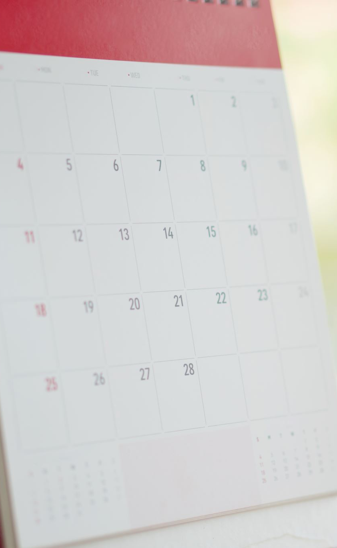
8. Envíalo, ojo con el horario
Ahora sí, ya puedes enviar tu correo electrónico.
Ten en cuenta el horario en que envías un email, un correo formal debe enviarse en horario de trabajo, es decir, entre las 8:00 y 18:00 hrs.
Para esto, puedes programar los envíos y asegurarte así, no interrumpir las horas de descanso de los padres de familia.

Slide 16
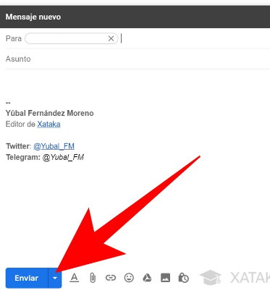
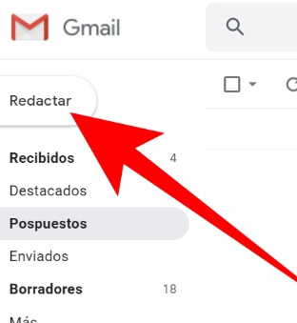

Slide 17
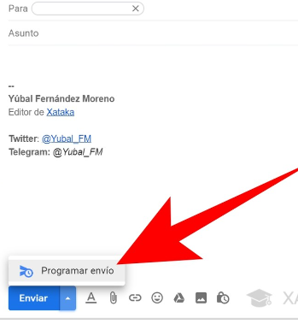
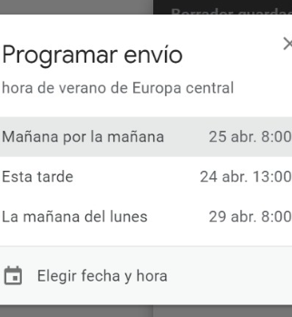

Slide 18
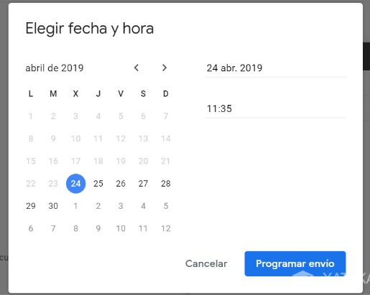

Slide 19
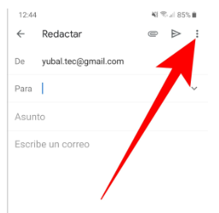
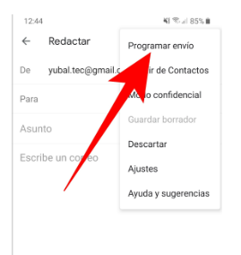
Por el celular

Slide 20
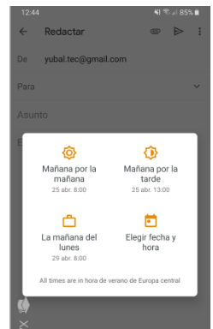
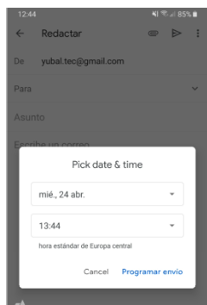

Slide 21
Actividad práctica
Con nota acumulativa
Escribirme un mail como si yo fuese su apoderada
Debes seguir cada uno de los 8 pasos
Se debe enviar hoy, se reciben trabajos hasta que finalice la clase

